Slide 1
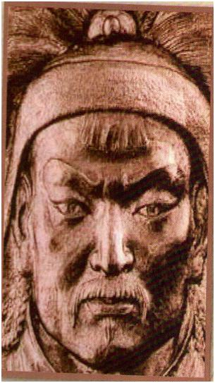
Тема урока : Джасак Чингисхана сформировал ментали - тет народа саха. Цель урока: Показать что, Джасак Чингисхана сформировал фундаментальные ценности этнического самосознания, ментали тет народа саха.

Slide 2
План урока:
1.»Потрясатель Вселенной».История возникновения Джасака Чингизхана. 2.Загадки и проблемы великого Джасака. 3. Джасак Чингисхана – регулятор жизни кочевых народов Степной империи. 4. Джасак Чингисхана сформировал менталитет народа саха.

Slide 3
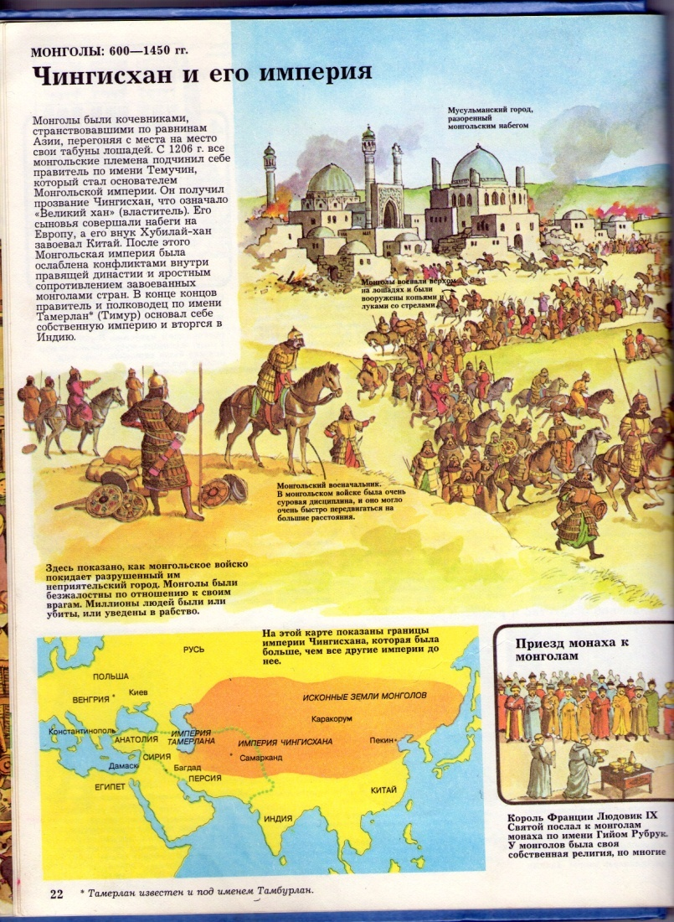
«Потрясатель Вселенной». История возникнове - . ния Джасака Чингисхана.

Slide 4

«.Загадки и проблемы великого Джасака»
Существуют две теории которые гласят что Джасак был написан на киданьском языке, а вторая версия что Джасак был написан на древнетюркском языке, на котором до сих пор говорит народ саха. Доказательства тюркоязычности Джасака имеются.1) При переводе статей на язык народа саха становятся вполне понятным все выражения и статьи. 2) Тюрколог Г.В.Ксенофонтов сам лично читал и видел Ясу Чингизхана написанную на камне, на древнетюркском языке на Байкале.Вывод, Джасак создан на тюрк- ском,потом переписан на киданьский язык.

Slide 5
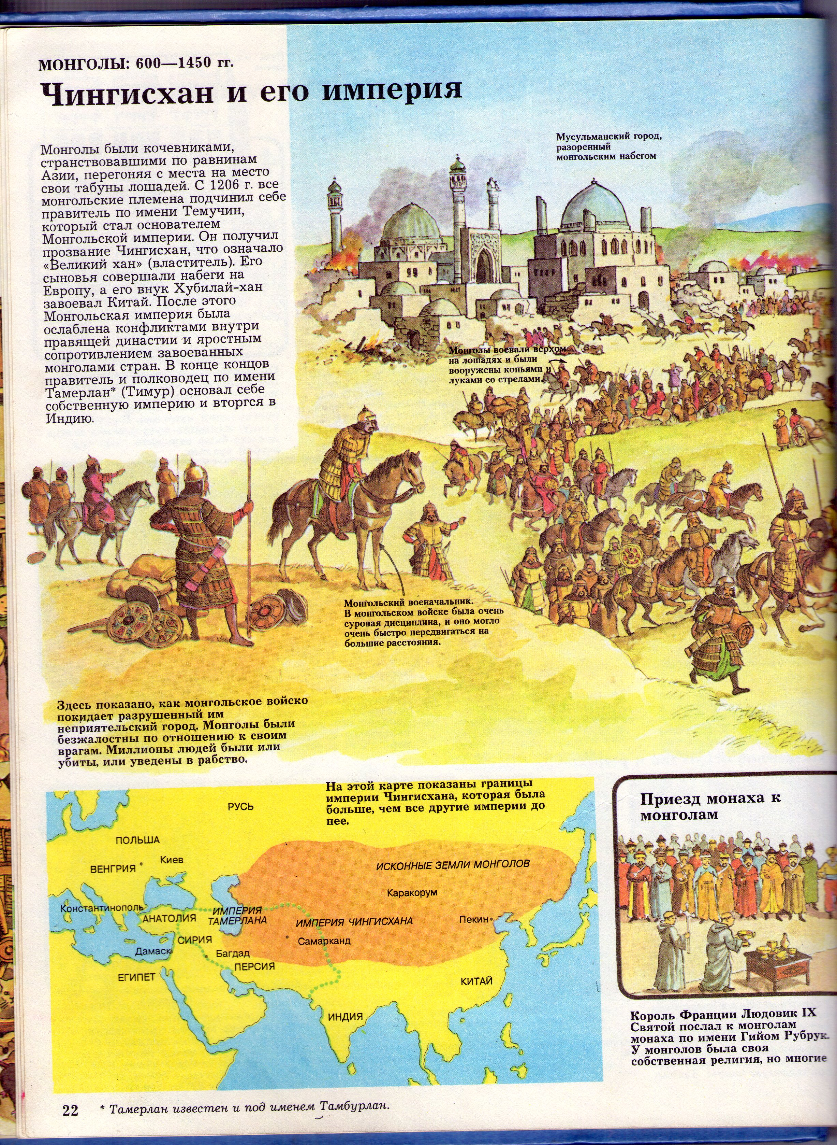
Джасак Чингисхана – регулятор жизни кочевых народов Степной империи.

Slide 6
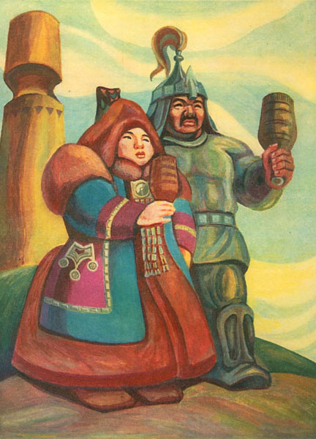
Джасак Чингисхана сформировал менталитет народа саха.
Законы Чингисхана довольно близки мировоззрению народа саха.Эту близость подчеркивал ученый Серошевский в своей книге «Якуты».Влияние Джасака прак- тически в неизменном виде сохра- нился у народа саха до 17 века и имел большое влияние на форми- рование менталитета народа саха Но из-за конфликта наших предков с властью Золотой Орды,прои- зошло переселение на север ос- татков племен курыкан и уран хай,которые основали народ саха.

